Slide 1
ESCUELA NORMAL DE EDUCACIÓN PREESCOLAR
Licenciatura en Educación Preescolar
Ciclo 2022-2023
Tutoría
Maestra Titular: Celia Olivia Chapa Montalvo
Alumnas:
Natalia Monserrat Alonso Moreno #2
Zaceht Michel Hernández Breniz #16
Trabajo: Tutoría en pares
Saltillo, Coahuila de Zaragoza 17 de enero del 2023

Slide 2
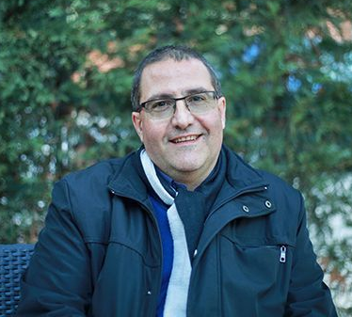
EL NIÑO FILOSOFO
Filosofía para niños
filosofía
Jordi Nomen
Cultiva el pensamiento propio y el despertar intelectual. La filosofía ataca los prejuicios y estereotipos
Filosofo y profesor de ciencias sociales en Barcelona de origen español.
Dentro de su libro propone diferentes estrategias pedagógicas en las que espera comprender y desarrollar el pensamiento cuidadoso en los niños
En la educación
“Si hacemos que el alumnado sea crítico, educaremos en la empatía, en la confianza, en la razón o en la humildad”
Mediante juegos, arte y cuentos hacemos que el alumnado sea crítico, educaremos en la empatía, en la confianza, en la razón o en la humildad, entre otros.
Pensamiento multidimensional
Contribuye a desarrollar un

Slide 3
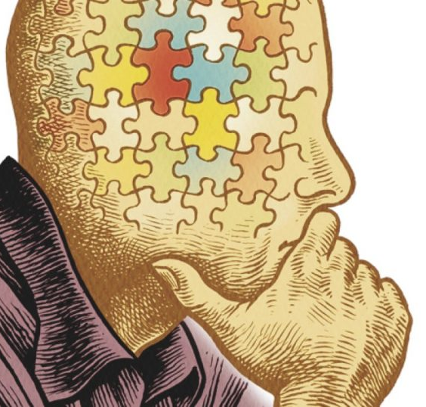
Prepara a los niños para un mundo cambiante, que aún no sabemos cómo será, Con su ejercicio se gana en la capacidad de decisión, porque permite romper hábitos y percepciones tradicionales y, por tanto, idear y provocar nuevas posibilidades.
Pensamiento cuidadoso
Pensamiento creativo
Pensamiento critico
es un pensamiento apreciativo, activo, afectivo y empático, significa estar alerta, ser respetuoso y también alentar y apoyar. no es pasivo sino que lucha activamente por sus creencias y por lo que aprecia.
Es fundamental para reflexionar y resulta indispensable para tomar buenas decisiones y resolver problemas. Pone en juego de manera eficaz las distintas habilidades. Sus rasgos son: La fundamentación en criterios; la autocorrección y la sensibilidad al contexto.

